Slide 1
FORMAZIONE TERRIOTRIALE
EDUCAMP 2020 ( sport e giochi )
Scuola Regionale dello Sport
Notes:
1
1

Slide 2
da modificare ed adattare secondo le regole del distanziamento variando gli spazi e il numero dei giocatori

Slide 3
LA PALLAMANO

Slide 4
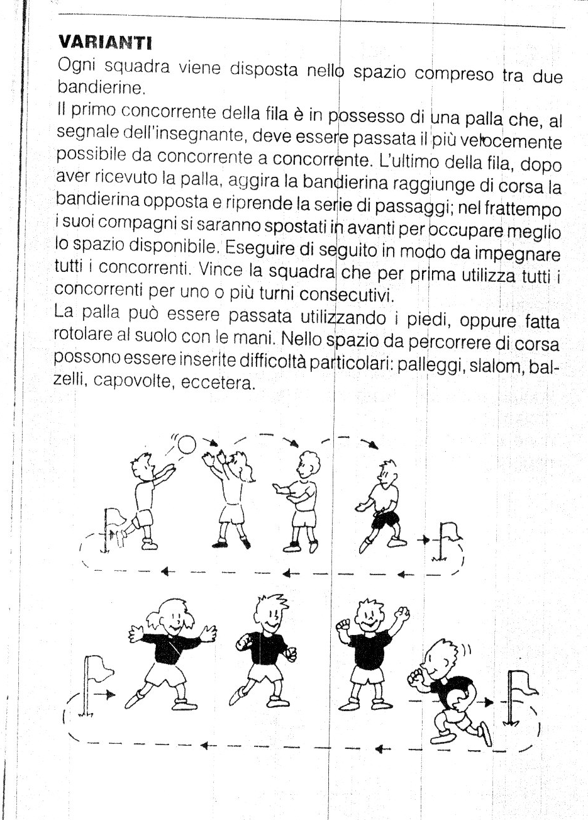
Imparare giocando
“il passaggio”

Slide 5
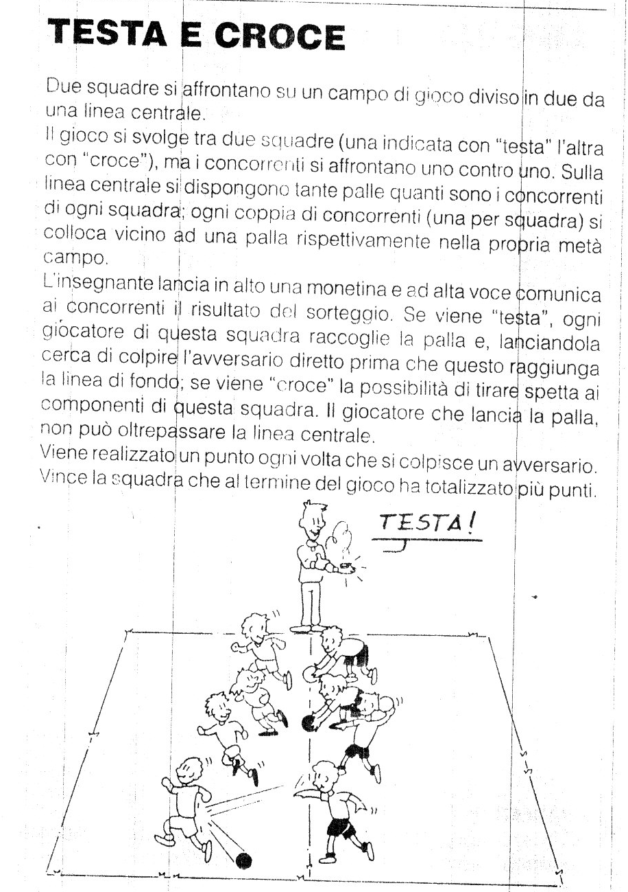
Imparare giocando
“Il tiro”

Slide 6
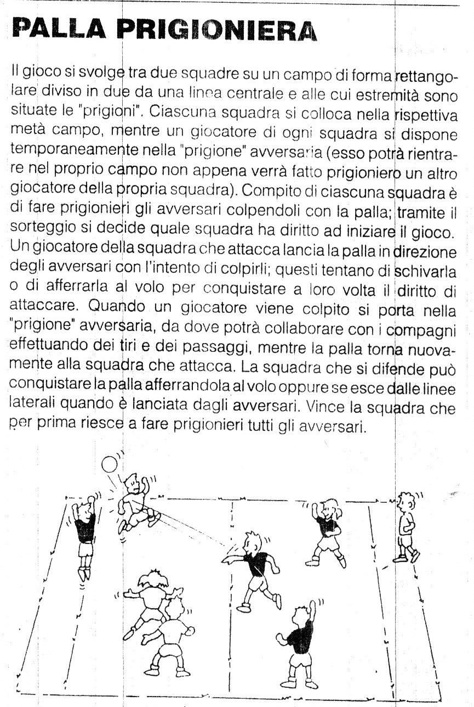
Imparare giocando
“tiro con strategia”

Slide 7
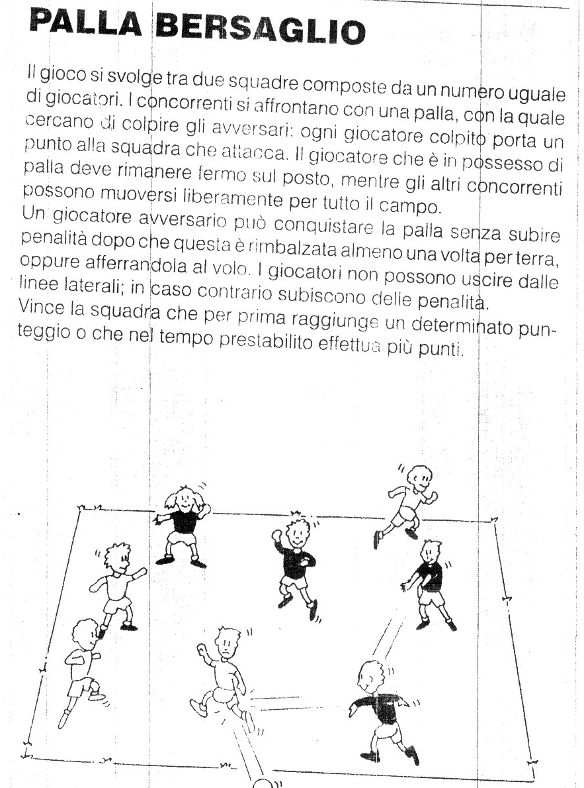
Imparare giocando
“il tiro collaborando”

Slide 8
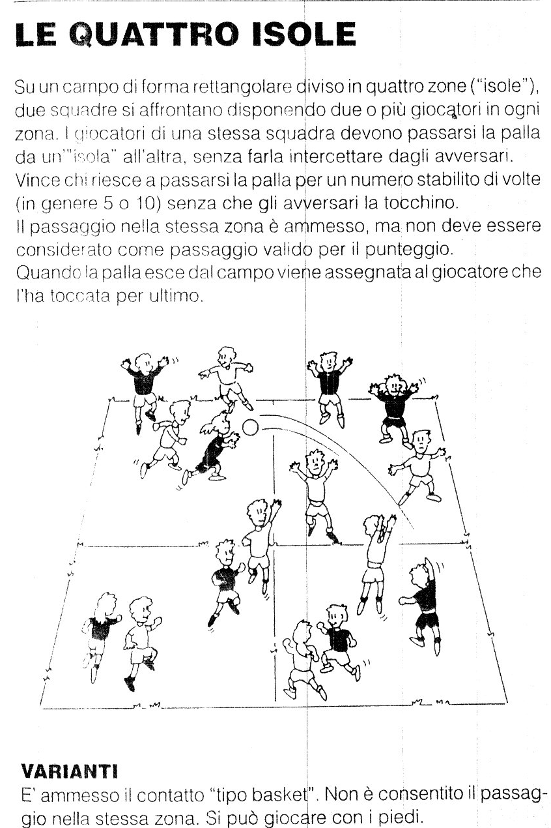
Imparare giocando
“il passaggio collaborando”

Slide 9
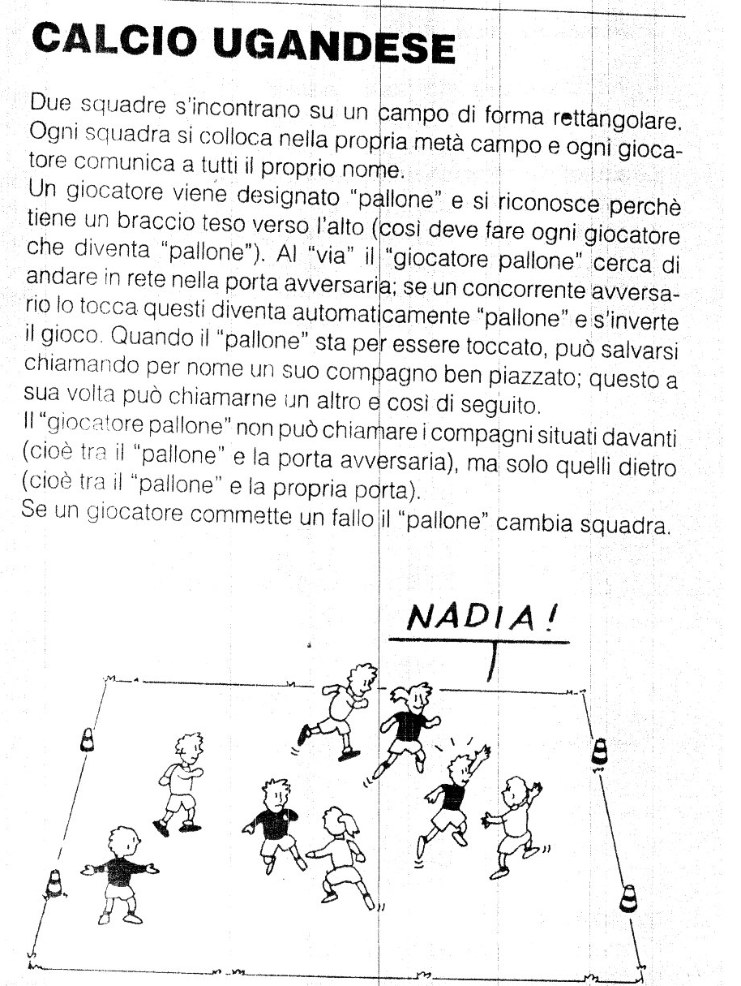
Imparare giocando
“la partita ”

Slide 10
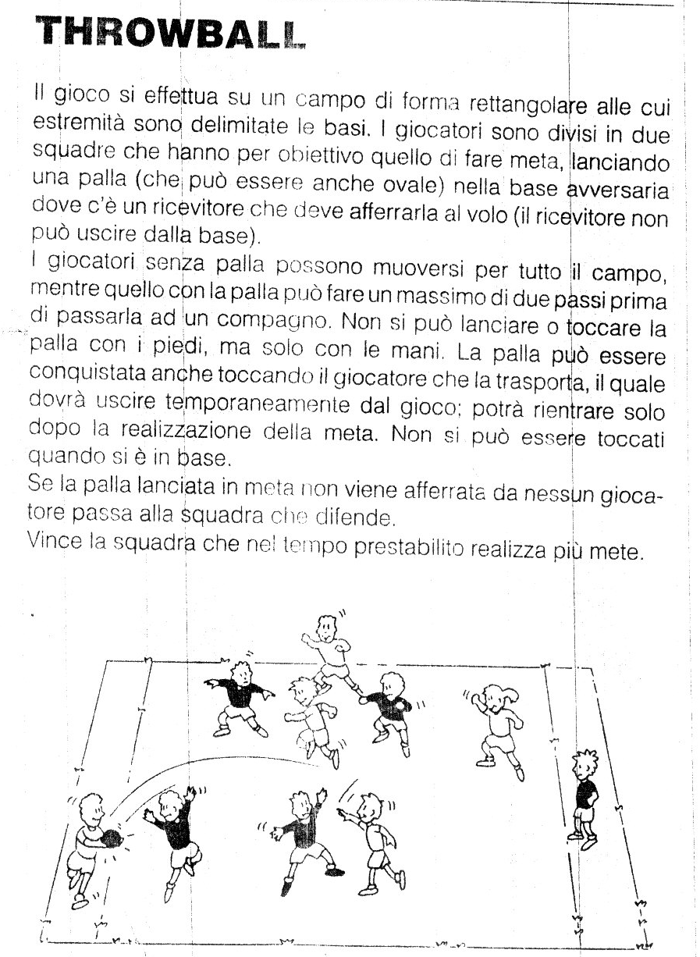
Imparare giocando
“la partita 2”

Slide 11
IL TENNIS

Slide 12
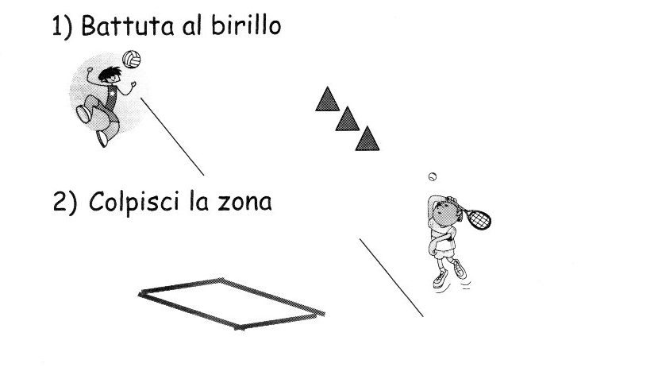
Imparare giocando
“il tennis la battuta”

Slide 13
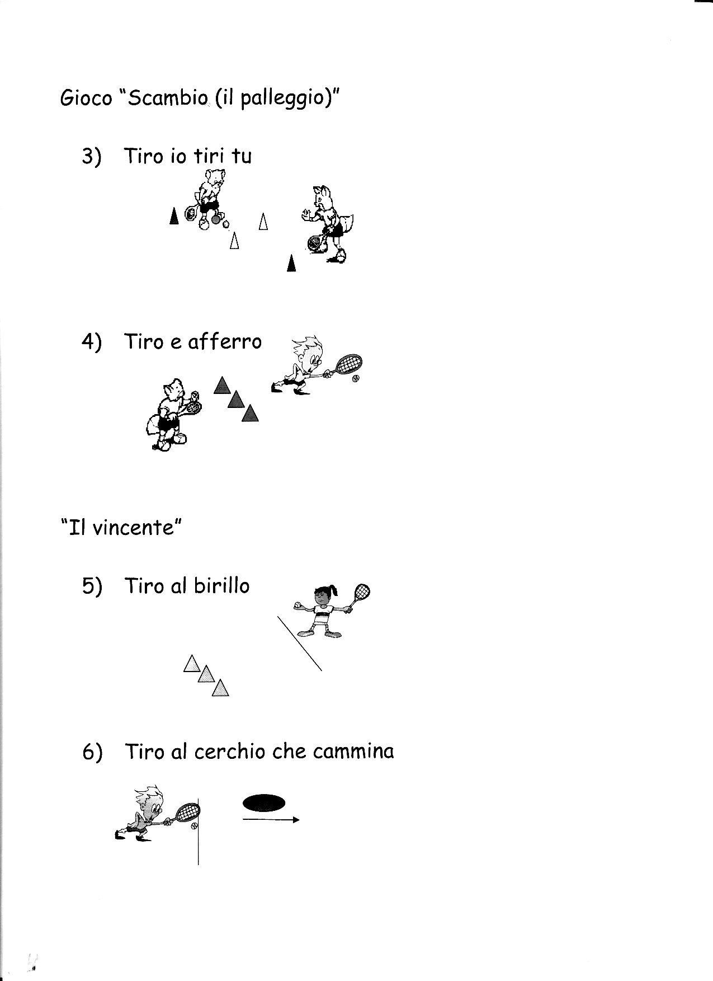
Imparare giocando
“il tennis lo scambio”

Slide 14
Imparare giocando
“il tennis il vincente”

Slide 15
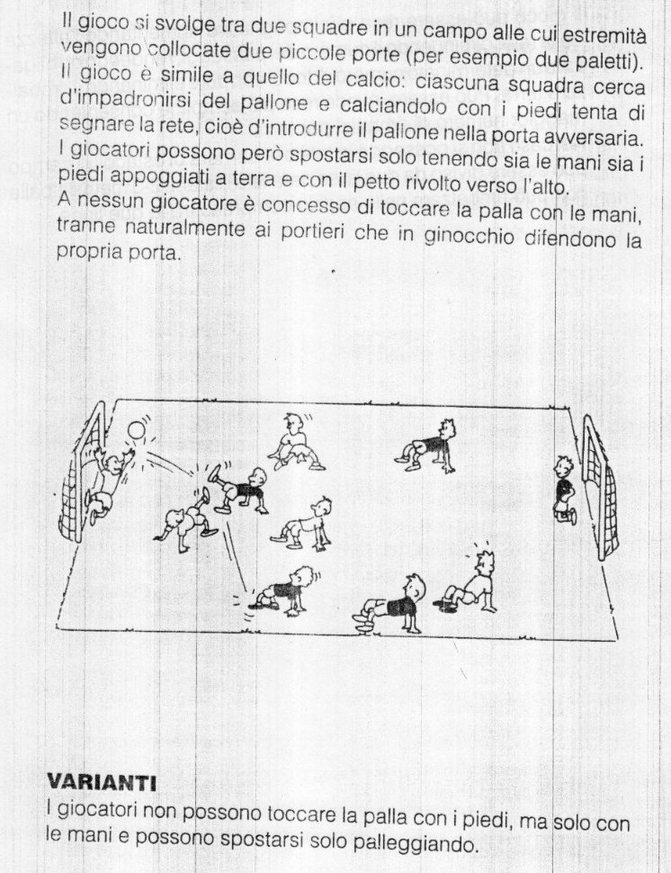

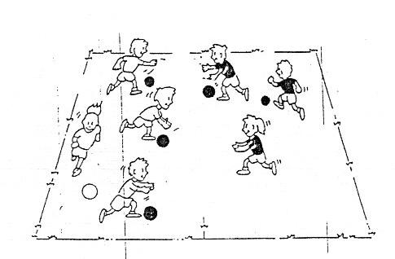
Calcio
Gioco riscaldamento | Gioco strategico | Gioco tecnico
Calcio dei gamberi | Calcio Ugandese | Ruba palla

Slide 16
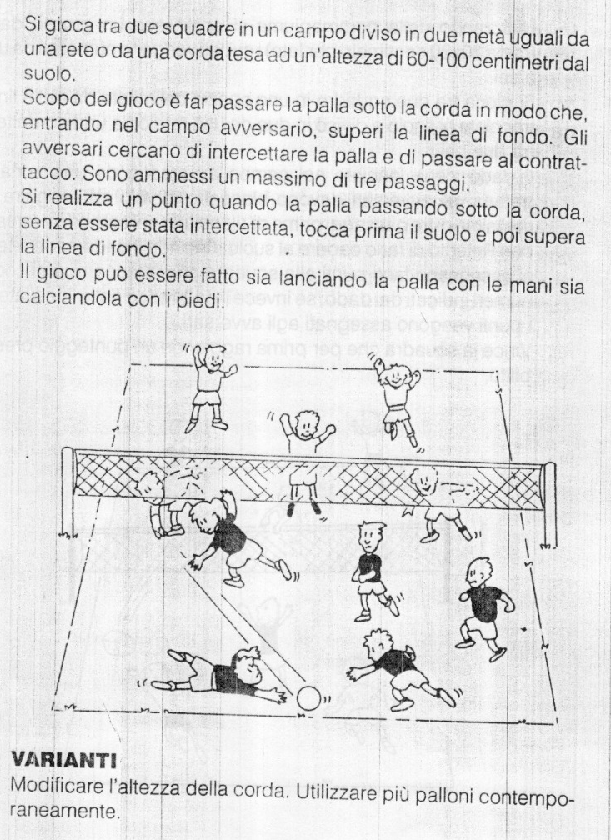
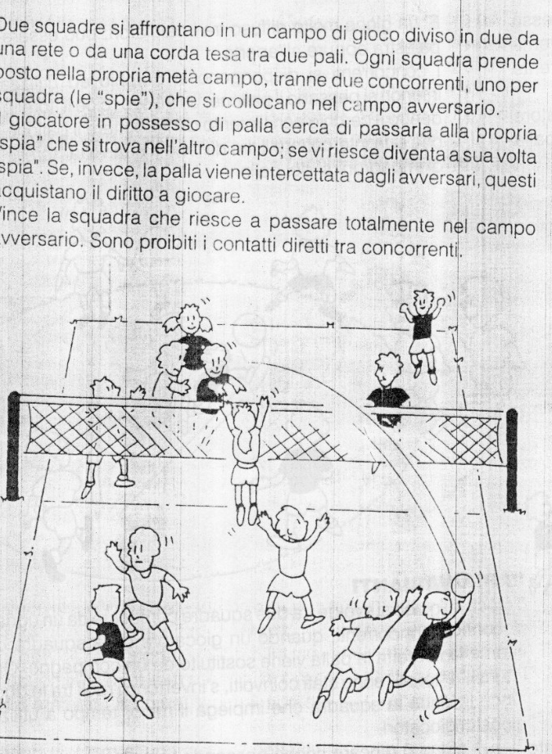
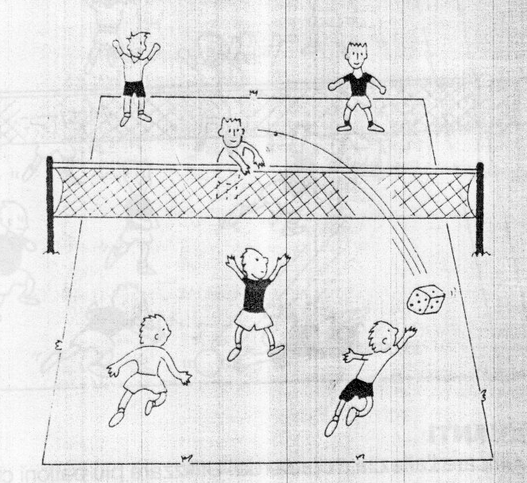
Pallavolo
Gioco riscaldamento | Gioco strategico | Gioco tecnico
Sotto la rete | Campo rovinato | Palla rilanciata

Slide 17
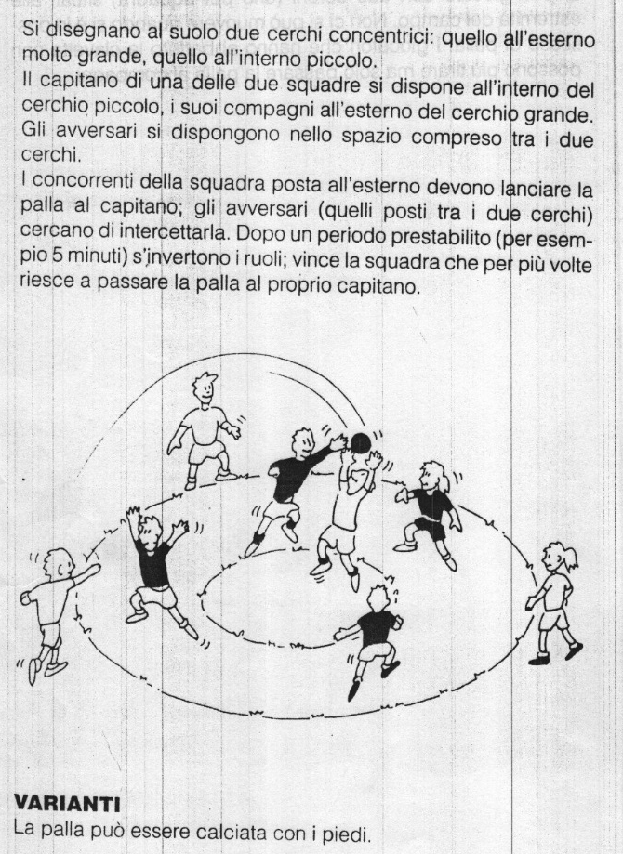
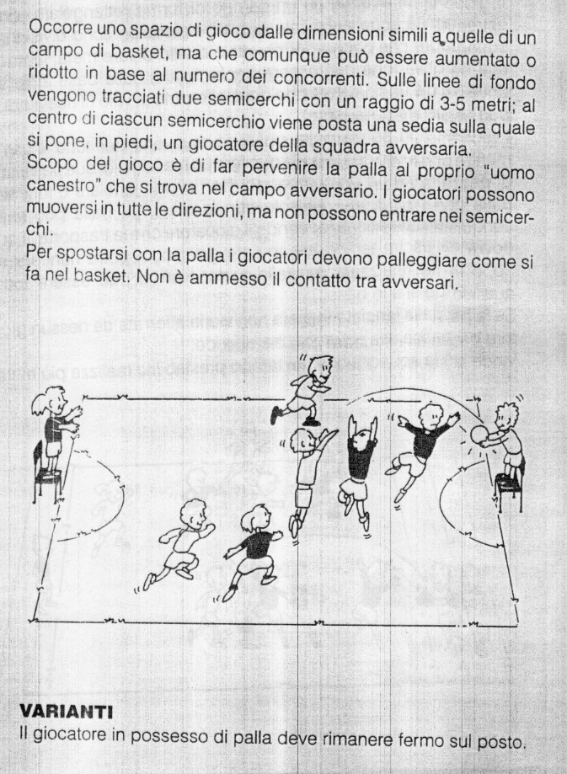
Pallacanestro
Gioco riscaldamento | Gioco strategico | Gioco tecnico
Palla capitano | Canestri mobile | L’uomo canestro

Slide 18

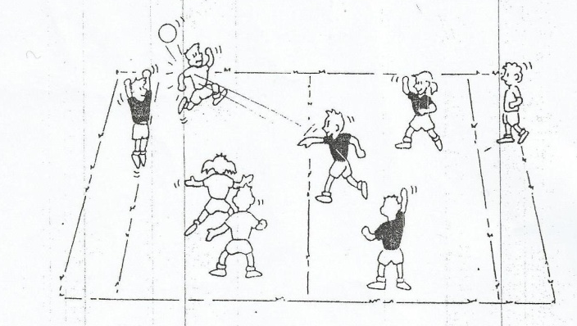
Pallamano
Gioco riscaldamento | Gioco strategico | Gioco tecnico
Palla avvelenata | 10 passaggi | Tharonball

Slide 19
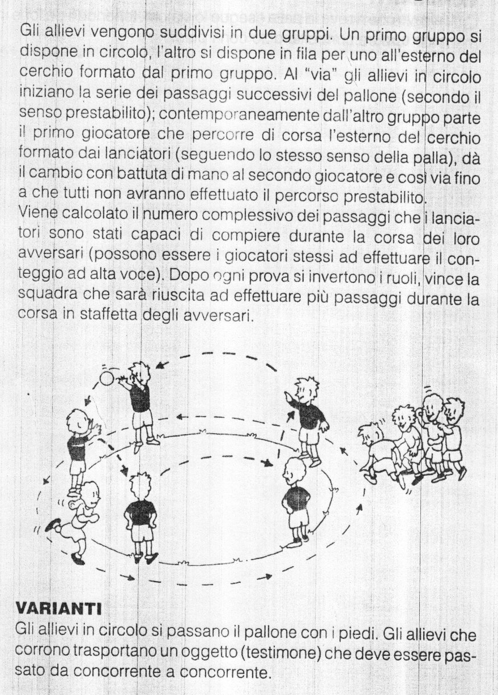

Rugby
Gioco riscaldamento | Gioco strategico | Gioco tecnico
Fulmine a squadre | Palla meta | Macchina del tempo

Slide 20
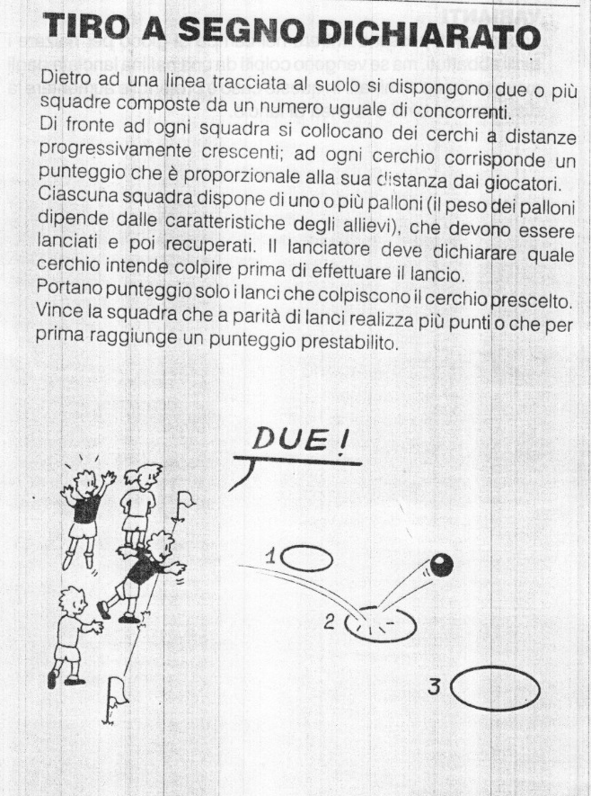
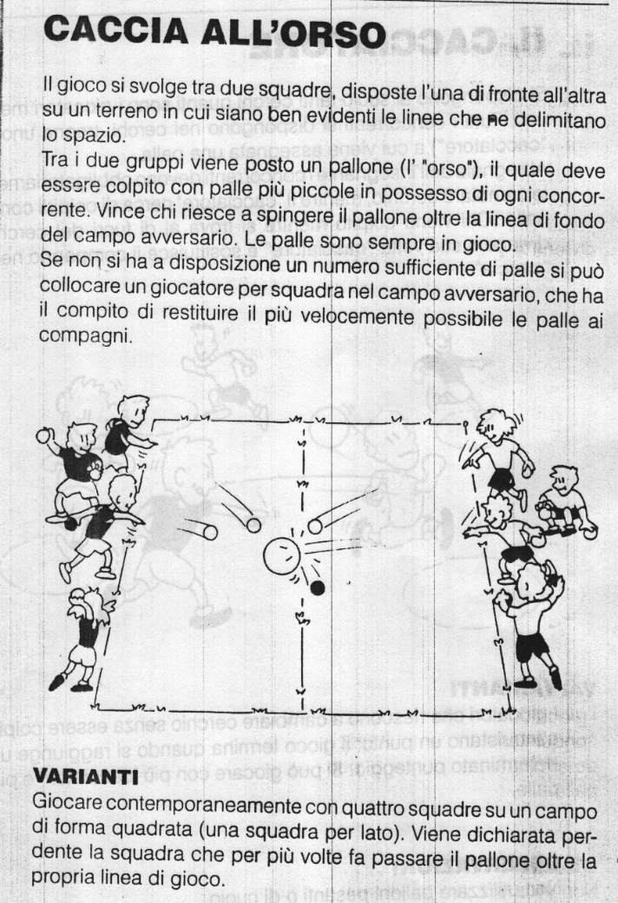

Tiro con l’arco
Gioco riscaldamento | Gioco strategico | Gioco tecnico
Caccia all’orso | Testa o croce | Tiro dichiarato

Slide 21
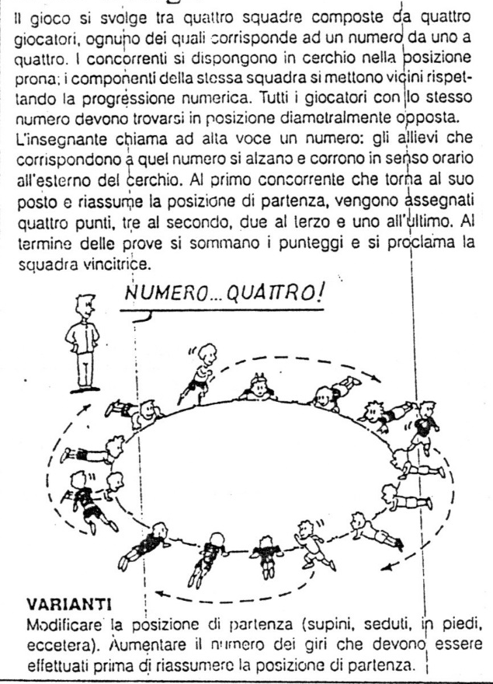
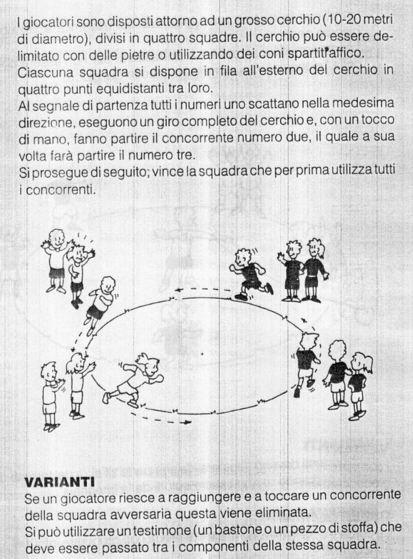
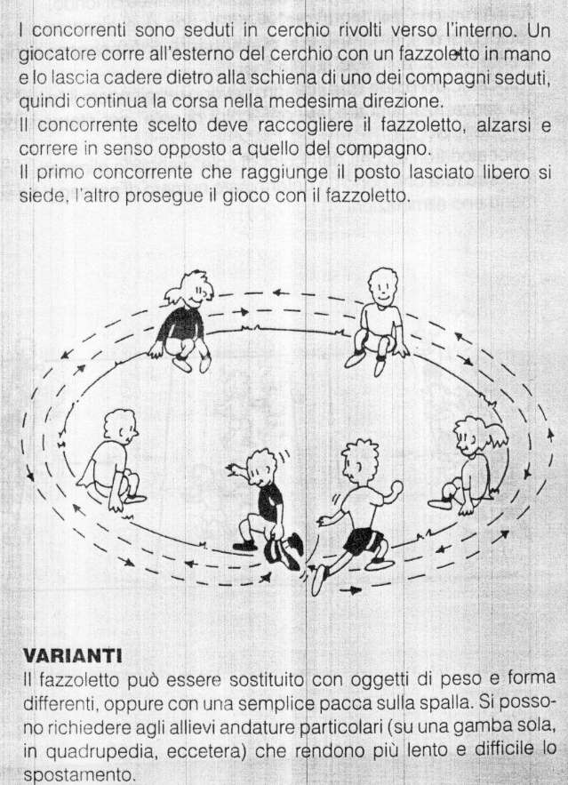
Atletica
Gioco riscaldamento | Gioco strategico | Gioco tecnico
L’orologio | La maratonda | Il fazzoletto in cerchio

Slide 22
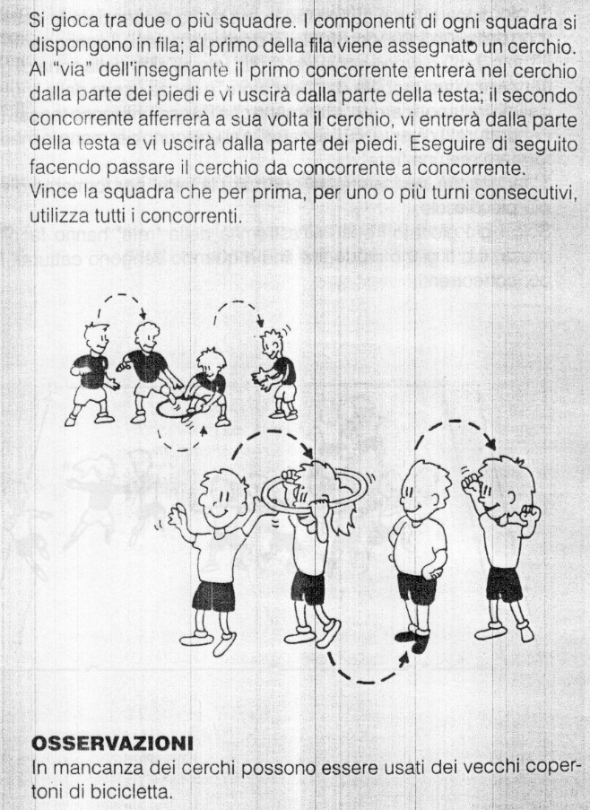
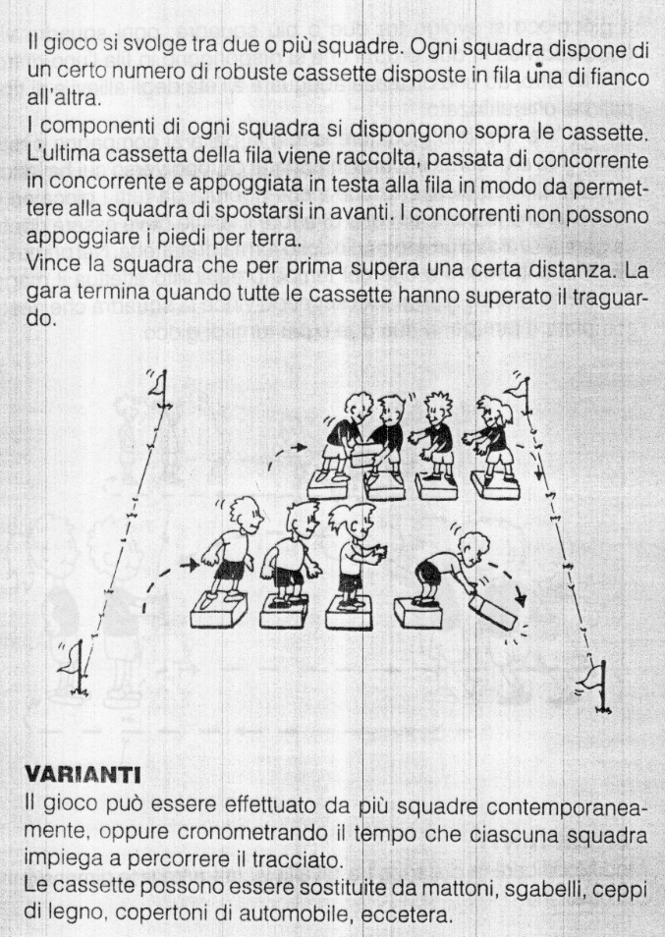
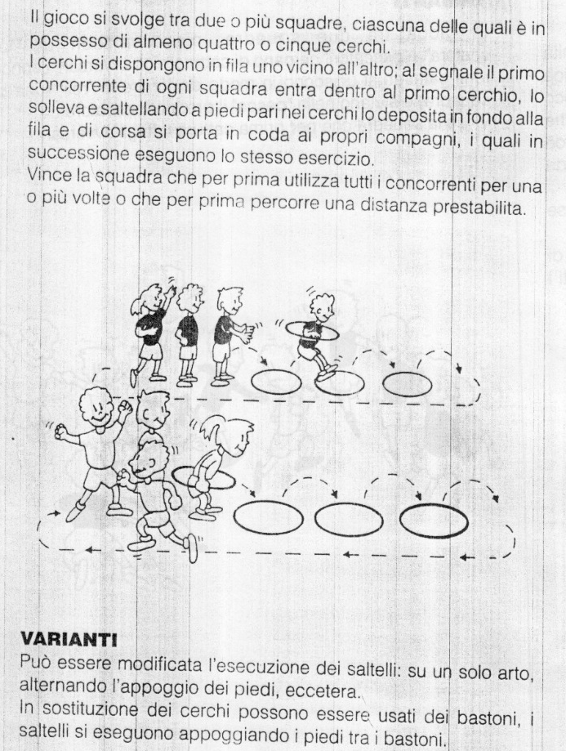
Arrampicata
Gioco riscaldamento | Gioco strategico | Gioco tecnico
Dentro e fuori | Il guado | Prendi e scappa

Slide 23
Giochi e sport
Sport | Gioco riscaldamento | Gioco strategico | Gioco tecnico
Calcio | Calcio dei gamberi | Calcio Ugandese | Ruba palla
Pallavolo | Sotto la rete | Campo rovinato | Palla rilanciata
Pallacanestro | Palla capitano | Canestro mobile | L’uomo canestro
Pallamano | Palla avvelenata | 10 passaggi | Tharonball
Rugby | Fulmine a squadre | Palla meta | Macchina del tempo
Baseball | Gioco Alt | Lepri e cacciatori | Il pentagono
Beach volley Pallanuoto | Oltre la linea Fulmine in h2o | Campo rovinato 2 I 3 passaggi | Le 4 isole con rete Palla corsa

Slide 24
Sport | Gioco riscaldamento | Gioco strategico | Gioco tecnico
Tennis | Grande caccia | Lo scambio | Tiro al birillo
Tiro con l’arco | Caccia all’orso | Testa o croce | Tiro dichiarato
Badmintol | Svuota campo | Fiocco rilanciato | Fiocco messaggero
Golf | Il cerchio che cammina | I 4 passaggi | Tiro goal
Scherma | Battaglia navale | La sfida | Spingi la palla
Canoa | Mosca cieca guidata | Guida la canoa | Torna a casa
Vela | La corsa dei soffi | La catapulta | Vado diritto

Slide 25
Sport | Gioco riscaldamento | Gioco strategico | Gioco tecnico
Pattinaggio | Il gioco del semaforo | La macchina del tempo | Palla errante
Ciclismo/BMX | Il gioco delle case guidato | La corsa dei postini | Il traghettatore
Equitazione | La corsa delle cariole | Il fantino | Un passo alla volta
Atletica | L’orologio | La maratonda | Il fazzoletto in cerchio
Judo | Il fazzoletto a squadre | I doganieri | buttafuori
Karate | Lepri cani e cacciatori | La mannaia | Ruba mollette
Nuoto | Prendersi | Ladri contro ladri | Palla messaggera

Slide 26
Sport | Gioco riscaldamento | Gioco strategico | Gioco tecnico
Arrampicata | Dentro e fuori | Il guado | Prendi e scappa
Pesca sportiva | Il cacciatore | Lancio preciso | La rete dei pesci
Orientering | Il gioco delle case | La dispensa | Il gioco dei mimi
Ginnastica | Il bruco | La corsa dei tronchi | Salta il pozzo
Bocce | Caccia matta | Punto birillo | Battaglia

